Slide 1
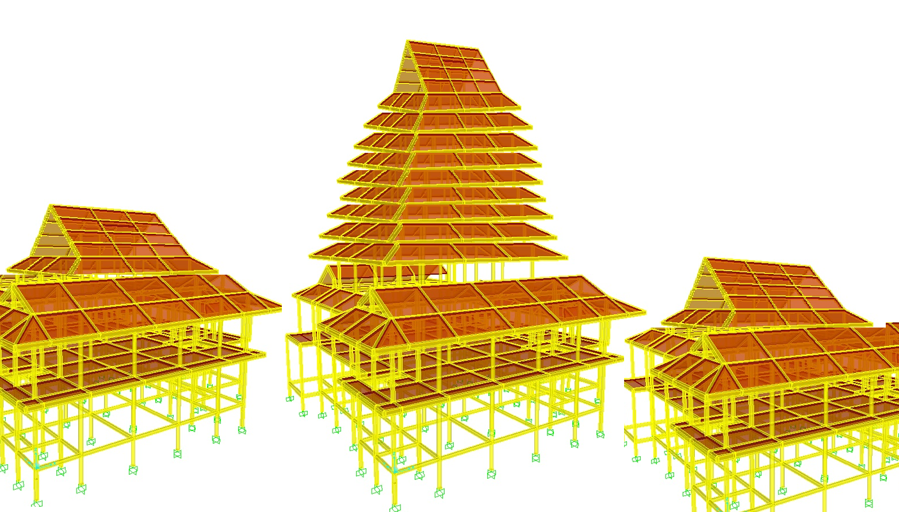
VĨNH BIỆT CỬU TRÙNG ĐÀI
(TRÍCH VỞ KỊCH VŨ NHƯ TÔ)
  ---NGUYỄN HUY TƯỞNG ---

Slide 2
KHỞI ĐỘNG

Slide 3




HỘP QUÀ BÍ MẬT

Slide 4












Slide 5

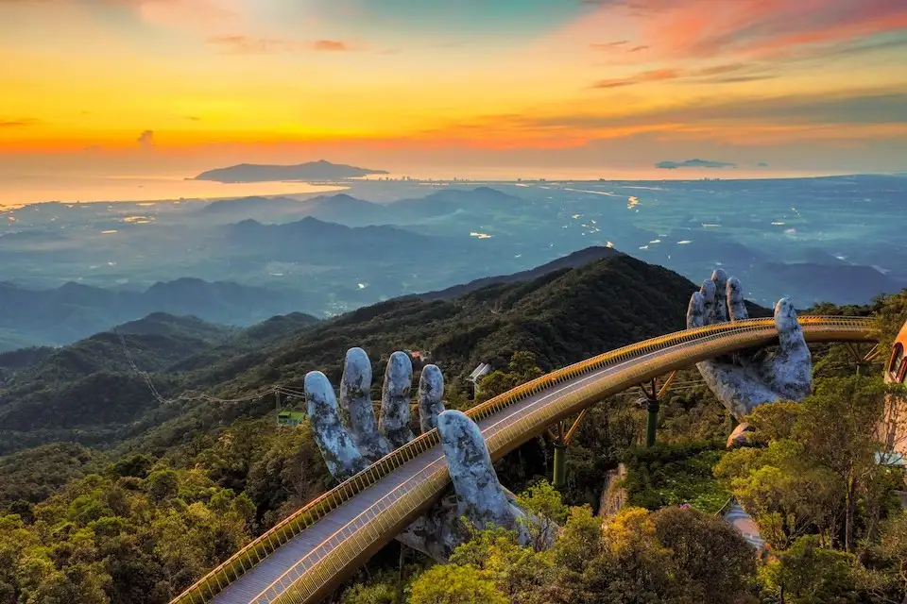





VERY
GOOD!
Cầu Vàng – Việt Nam
Sile chính

Slide 6
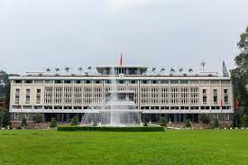
10 ĐIỂM
Dinh Độc Lập – Việt Nam
Sile chính

Slide 7
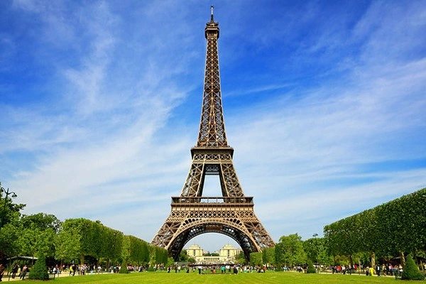
9 Điểm
Tháp Eiffel - Pháp
Sile chính

Slide 8
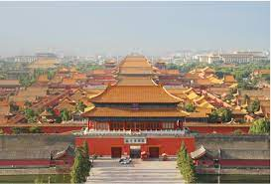

7 điểm
Tử Cấm Thành – Trung Quốc
Sile chính

Slide 9
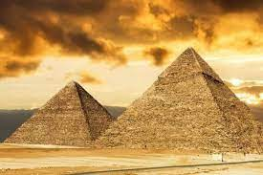
9 điểm
Kim Tự Tháp – Ai Cập
Sile chính

Slide 10
Theo em, để tạo nên một công trình kiến trúc đẹp cần đảm bảo những yếu tố nào?

Slide 11
I. TÌM HIỂU CHUNG

Slide 12
Hoàn thành phần chuẩn bị ở nhà về tác giả Nguyễn Huy Tưởng và đoạn trích Vĩnh biệt Cửu Trùng Đài bằng việc hoàn thành bài tập sau: https://azota.vn/bai-tap/cpqczvw2

Slide 13
I. Tìm hiểu chung
1. Tác giả
Nguyễn Huy Tưởng (1912 – 1960)
- Xuất thân trong gia đình nhà nho
- Có thiên hướng khai thác đề tài lịch sử, có nhiều đóng góp ở thể loại tiểu thuyết và kịch.
- Văn phong giản dị, trong sáng, đôn hậu mà thâm trầm, sâu sắc.

Slide 14
I. Tìm hiểu chung
2. Tác phẩm
Vở kịch Vũ Như Tô
- Thể loại: Bi kịch lịch sử
- Đặc điểm kịch: Xung đột kịch, nhân vật kịch (hành động kịch, ngôn ngữ kịch)
- Thời gian sáng tác: 1941
- Tóm tắt tác phẩm
Nội dung: Sự kiện xảy ra ở thành Thăng Long khoảng năm 1516- 1517 dưới thời vua Lê Tương Dực
- Vị trí đoạn trích: Hồi V – Một cung cấm

Slide 15
II. ĐỌC – HIỂU VB

Slide 16
II. Đọc – Hiểu VB
1. Nhân vật và mâu thuẫn, xung đột chính của hồi kịch
1
Bước 1: Đọc kĩ đoạn kịch, xác định hệ thống nhân vật, viết kịch bản
Bước 2: Chọn diễn viên, phân vai, tập kịch bản, chỉnh sửa, hoàn thiện
Bước 3: Diễn và quay lại video
Bước 4: Nộp sản phẩm cho GV
Nhiệm vụ ở nhà

Slide 17
II. Đọc – Hiểu VB
1. Nhân vật và mâu thuẫn, xung đột chính của hồi kịch
1
1
a) Nhân vật kịch:
- Vũ Như Tô – kiến trúc sư được giao nhiệm vụ xây Đài Cửu Trùng. (nhân vật chính)
- Đan Thiềm – cung nữ.
- Nguyễn Vũ – đông các đại học sĩ.
- Lê Trung Mại – Thái giám.
- Trịnh Duy Sản – Quận công
- Ngô Hạch – Võ sĩ của Trịnh Duy Sản
- Bọn nội giám
- Kim Phượng – cung nữ
- Quân khởi loạn
Xác định hệ thống nhân vật trong đoạn kịch các em vừa xem? Nhân vật chính của vở kịch là ai?

Slide 18
II. Đọc – Hiểu VB
1. Nhân vật và mâu thuẫn, xung đột chính của hồi kịch
1
Trong đoạn kịch, em thấy có những mâu thuẫn, xung đột chính nào?Nguyên nhân và cách giải quyết những mâu thuẫn, xung đột ấy?

Slide 19

II. Đọc – Hiểu VB
1. Nhân vật và mâu thuẫn, xung đột chính của hồi kịch
1
* Mâu thuẫn giữa hôn quân Lê Tương Dực và đám bề tôi trung thành với nhân dân lao động
HÔN QUÂN LÊ TƯƠNG DỰC VÀ ĐÁM BỀ TÔI
NHÂN DÂN
Đói kém vì lũ lụt
Xây Cửu Trùng Đài làm nơi hưởng lạc vui chơi
Càng thêm khổ vì bắt xây Cửu Trùng Đài: làm việc cật lực, bị ăn chặn, bị thương, chết vì tai nạn, dịch bệnh …
Hao tốn công sức tiền của
Tăng thêm sưu thuế, bắt thợ giỏi, tróc nã, hành hạ người chống đối.
Căm phẫn vua và oán Vũ Như Tô
Sống xa hoa, truỵ lạc, tàn ác
Sống lầm than, khốn khổ

Slide 20
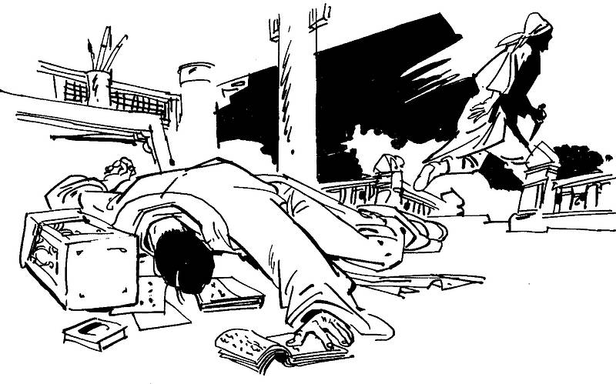
II. Đọc – Hiểu VB
1. Nhân vật và mâu thuẫn, xung đột chính của hồi kịch
1
* Mâu thuẫn giữa nhân dân lao động với bọn hôn quân bạo chúa và phe cánh của chúng
Cách giải quyết của tác giả: giải quyết dứt khoát theo quan điểm của nhân dân:
Bạo chúa Lê Tương Dực bị giết, Nguyễn Vũ tự sát
Đám cung nữ bị bắt bớ, nhục mạ.

Slide 21
II. Đọc – Hiểu VB
1. Nhân vật và mâu thuẫn, xung đột chính của hồi kịch
1
**Mâu thuẫn giữa quan điểm nghệ thuật cao siêu, thuần tuý của muôn đời và lợi ích thiết thực của quần chúng nhân dân
Người nghệ sĩ
Nhân dân
Xây Cửu Trùng Đài là tạo ra một công trình nghệ thuật vĩ đại nguy nga: niềm tự hào cho đất nước.
Xây Cửu Trùng Đài là đẩy nhân dân đói khổ càng đói khổ lầm than hơn.
Xây Cửu Trùng Đài là để khẳng định tài năng, khát vọng sáng tạo và niềm say mê sáng tạo cái đẹp của người nghệ sĩ.
Là tội nhân của nhân dân
Là nạn nhân của bọn bạo quyền và của chính bản thân

Slide 22
II. Đọc – Hiểu VB
1. Nhân vật và mâu thuẫn, xung đột chính của hồi kịch
1
** Mâu thuẫn giữa quan điểm nghệ thuật cao siêu, thuần tuý của muôn đời và lợi ích thiết thực của quần chúng nhân dân
Nếu vì lí tưởng nghệ thuật, Vũ Như Tô phải đi ngược lại quyền lợi của nhân dân.
Nếu vì lợi ích thiết thực của nhân dân thì không thể thực hiện ước mơ nghệ thuật.
Mâu thuẫn 2 kém gay gắt hơn mâu thuẫn 1 nhưng dai dẳng
và chưa được tác giả giải quyết dứt khoát.

Slide 23
II. Đọc – Hiểu VB
HOÀN THÀNH PHIẾU HỌC TẬP SỐ 2 (Nhóm 1,3) Tìm hiểu về nhân vật Vũ Như Tô dựa vào những câu hỏi gợi ý ở cột A để hoàn thành câu trả lời ở cột B
Cột A | Cột B
Câu 1: Vũ Như Tô là một kiến trúc sư như thế nào? Khát vọng của ông là gì?
Câu 2: Ông đã có suy nghĩ và hành động như thế nào để thực hiện khát vọng của mình? Theo anh/ chị, suy nghĩ và hành động đó của nhân vật đúng hay sai? Vì sao?
Câu 3: Phân tích tâm trạng, hành động và kết cục của Vũ Như Tô được thể hiện trong đoạn kịch?
Câu 4: Vũ Như Tô có phải là nhân vật bi kịch không? Vì sao?
1
HOÀN THÀNH PHIẾU HỌC TẬP SỐ 3 (Nhóm 2,4) Tìm hiểu về nhân vật Đan Thiềm dựa vào những câu hỏi gợi ý ở cột A để hoàn thành câu trả lời ở cột B
Cột A | Cột B
Câu 1: Theo em, ở Đan Thiềm có phẩm chất gì đáng quý ? Làm rõ biểu hiện của phẩm chất ấy qua lời thoại và hành động của nhân vật trong đoạn kịch?
Câu 2: Nguyễn Huy Tưởng đã viết trong đề tựa “Cầm bút chẳng qua cùng một bệnh với Đan Thiềm”. Em hiểu “bệnh Đan Thiềm” mà nhà văn nhắc đến trong lời đề tựa như thế nào ?
Câu 3: Vẻ đẹp phẩm chất đáng quý đó của nhân vật Đan Thiềm gợi cho em nghĩ đến nhân vật nào trong tác phẩm truyện đã được học trong chương trình Ngữ văn 10 ? Vì sao?

Slide 24
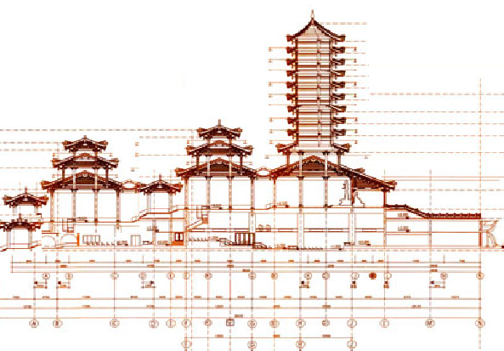
II. Đọc – Hiểu VB
2
Nhân vật Vũ Như Tô
a. Là một kiến trúc sư tài năng, hiện thân cho niềm khát khao và đam mê sáng tạo Cái Đẹp.
Tài năng
Khát khao và đam mê:
Được sử dụng tài năng để sáng tạo cái đẹp.

Slide 25

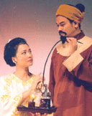
II. Đọc – Hiểu VB
2
Nhân vật Vũ Như Tô
b. Là một nghệ sĩ có nhân cách, có hoài bão lớn, có lí tưởng nghệ thuật cao cả
Ngang nhiên chửi mắng tên hôn quân,
kiên quyết không xây Cửu Trùng Đài (hồi1).
Gắn bó với nhân dân, không khuất phục quyền uy
Khi được ban thưởng vàng bạc, ông đã đem chia hết cho thợ.
Không hám lợi
Mong muốn xây dựng cho đất nước một toà lâu đài “bền như trăng sao” để “dân ta nghìn thu còn hãnh diện”.
Hoài bão, lí tưởng cao cả

Slide 26
II. Đọc – Hiểu VB
2
Nhân vật Vũ Như Tô
c. Là một nhân vật bi kịch mang tâm trạng bi kịch đầy căng thẳng khi phải tìm kiếm câu trả lời cho câu hỏi:
Xây dựng Cửu Trùng Đài là đúng hay sai?
Là có công hay có tội?
Ban đầu ông không nghĩ xây Cửu Trùng Đài cho đất nước lại bị xem là tội ác.

Slide 27
II. Đọc – Hiểu VB
2
Nhân vật Vũ Như Tô
c. Là một nhân vật bi kịch mang tâm trạng bi kịch đầy căng thẳng khi phải tìm kiếm câu trả lời cho câu hỏi:
Xây dựng Cửu Trùng Đài là đúng hay sai?
Là có công hay có tội?
Ban đầu
Khi cuộc nổi loạn nổ ra ông vẫn tin mình không có lỗi, không chịu trốn đi, vẫn hi vọng sẽ thuyết phục được An Hoà Hầu.

Slide 28
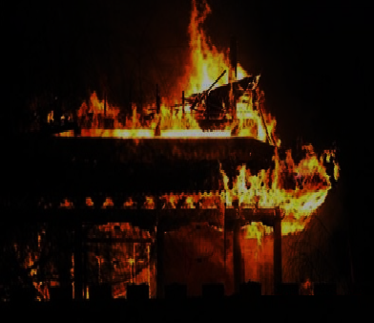
II. Đọc – Hiểu VB
2
Nhân vật Vũ Như Tô
c. Là một nhân vật bi kịch mang tâm trạng bi kịch đầy căng thẳng khi phải tìm kiếm câu trả lời cho câu hỏi:
Xây dựng Cửu Trùng Đài là đúng hay sai?
Là có công hay có tội?
Ban đầu
Khi cuộc nổi loạn nổ ra
Khi Đan Thiềm bị bắt, Cửu Trùng Đài bị thiêu huỷ, ông mới bừng tỉnh, xiết bao đau đớn kinh hoàng.

Slide 29
II. Đọc – Hiểu VB
2
Nhân vật Vũ Như Tô
Khát vọng và say mê sáng tạo Cái Đẹp: CHÍNH ĐÁNG
Vũ Như Tô
BI KỊCH
Suy nghĩ và hành động: SAI LẦM
Khát vọng chính đáng nhưng đặt nhầm thời và xa rời thực tế nên phải trả giá bằng sinh mệnh của bản thân, của cả công trình
nghệ thuật tâm huyết.

Slide 30
II. Đọc – Hiểu VB
2
Nhân vật Vũ Như Tô
Vũ Như Tô là một nghệ sĩ có tài nhưng chưa có tâm
tội đồ của
nhân dân
bị giết
Cửu Trùng Đài là cái đẹp nhưng chưa gắn với cái thiện
bông hoa ác
bị đập phá

Slide 31
II. Đọc – Hiểu VB
3
Nhân vật Đan Thiềm
a. Là người say mê Cái Tài (tài năng siêu việt)
Luôn khích lệ, động viên Vũ Như Tô đừng để phí tài năng
Quên mình để bảo vệ cái tài ấy

Slide 32
II. Đọc – Hiểu VB
3
Nhân vật Đan Thiềm
b. Là người luôn tỉnh táo sáng suốt trong mọi trường hợp
Lần 1: khuyên Vũ Như Tô xây Cửu Trùng Đài
Lần 2: khuyên Vũ Như Tô bỏ trốn
Khi quân nổi loạn đến, nàng biết Vũ Như Tô sẽ bị bắt và kêu lên tuyệt vọng

Slide 33
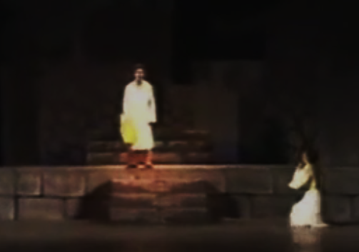
II. Đọc – Hiểu VB
3
Nhân vật Đan Thiềm
c. Xứng đáng là tri âm tri kỉ của Vũ Như Tô
Khi có loạn, tha thiết khuyên Vũ Như Tô trốn đi
Khi quân nổi loạn kéo vào, xin tha cho
Vũ Như Tô
Khi biết không sao cứu nổi Vũ Như Tô, nàng đau đớn vĩnh biệt tri kỉ trong nước mắt nghẹn ngào: Ông Cả ơi! Xin cùng ông vĩnh biệt!

Slide 34
III. TỔNG KẾT

Slide 35
III
TỔNG KẾT
1. Nội dung
Qua tấn bi kịch của Vũ Như Tô, tác giả đã đặt ra những vấn đề có ý nghĩa muôn thuở về mối quan hệ giữa:
Nghệ thuật - cuộc sống
Lí tưởng nghệ thuật cao siêu thuần tuý - lợi ích thiết thực của nhân dân
2. Nghệ thuật
Ngôn ngữ điêu luyện, có tính tổng hợp cao.
Dẫn dắt các xung đột kịch bằng ngôn ngữ và hành động rất thành công
Các lớp kịch ngắn, thay đổi liên tục, lời thoại dồn dập tạo một không khí sôi sục, căng thẳng.

Slide 36
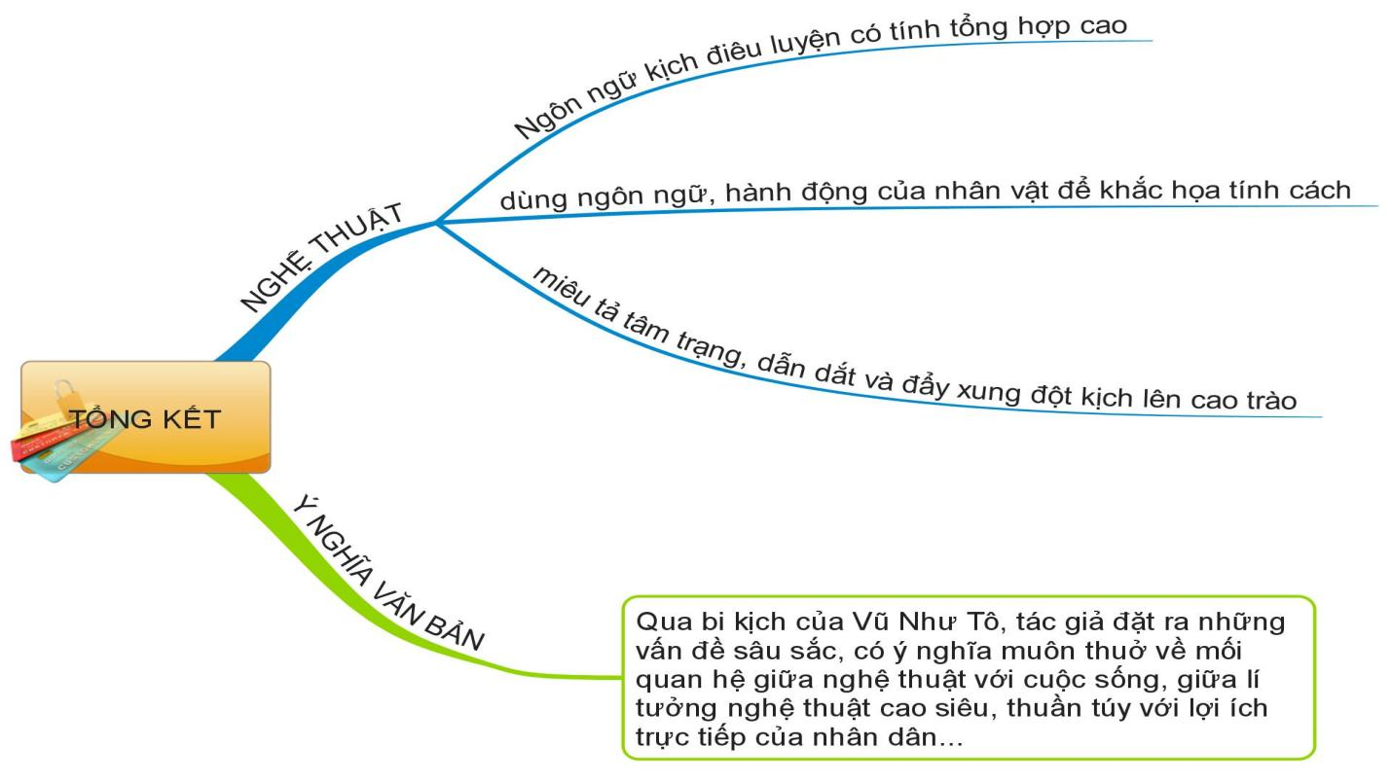

Slide 37
IV. LUYỆN TẬP

Slide 38
Luật chơi: Hs chọn một câu hỏi bất kì để trả lời, trả lời đúng hs được quay điểm, hs có quyền lấy điểm hoặc không lấy điểm!
VÒNG QUAY
VĂN HỌC

Slide 39


VÒNG QUAY
VĂN HỌC
8
7
1
2
3
7
10
10
9
4
5
6
9
8
Dừng
QUAY

Slide 40






Câu 1 : Tác giả của vở kịch là ai?
A. Nguyễn Huy Tưởng
B. Lưu Quang Vũ
C. Vũ Đình Long
D. Vũ Như Tô
QUAY VỀ

Slide 41

Câu 2. Văn bản “Vĩnh biệt cửu trùng đài” là một hồi trong vở kich nào?
A. Bắc Sơn
B. Vũ Như Tô
C. Những người ở lại
D. Sống mãi với thủ đô
QUAY VỀ

Slide 42
Câu 3. Thông tin nào sau đây chưa chính xác về tác giả Nguyễn Huy Tưởng ?
A. Có đóng góp nổi bật ở thể loại truyện ngắn và tuỳ bút
B. Sinh năm 1912, mất năm 1960
C. Xuất thân trong một gia đình nhà nho
D. Có thiên hướng khai thác đề tài lịch sử
QUAY VỀ

Slide 43
Câu 4. Lời tựa đề "Than ôi ! Như Tô phải hay những kẻ giết Như Tô phải? Ta chẳng biết.” thể hiện suy nghĩ gì của tác giả?
A. nghĩ về mâu thuẫn giữa Vũ Như Tô và nhân dân
B. giữa khát vọng sáng tạo vẻ đẹp siêu việt, vĩnh cửu, bất tử cho muôn đời với những lợi ích thiết thực ngay trong hiện tại.
C. Cả hai bên đều có những lí lẽ riêng, chỉ nhìn thấy lợi ích của riêng mình và khiến mâu thuẫn trở nên xung đột trong bạo lực và huỷ diệt.
D. Tất cả đều đúng.
QUAY VỀ

Slide 44
Câu 5. Nguyên nhân nào dẫn đến mâu thuẫn dân chúng đã đứng lên đấu tranh chống lại triều đình ?
A. Nhân dân muốn lập vị vua mới
B. vua quan sống sa đọa, ăn chơi thỏa thích mà đời sống người dân thì cùng cực, nghèo khổ.
D. Do vua chúa nhu nhược, để giặc giã xâm chiếm đất nước
C. Do vua ban hành những chính sách mới không hợp lòng dân.
QUAY VỀ

Slide 45
Câu 6. Vở kịch Vũ Như Tô viết về giai đoạn đoạn lịch sử nào ?
B. Thế kỉ XVI dưới triều vua Lê
A. Thế kỉ XV dưới triều vua Lê
C. Thế kỉ XVIII dưới triều vua Nguyễn
D. Thế kỉ XIX dưới triều vua Nguyễn
QUAY VỀ

